Slide 1


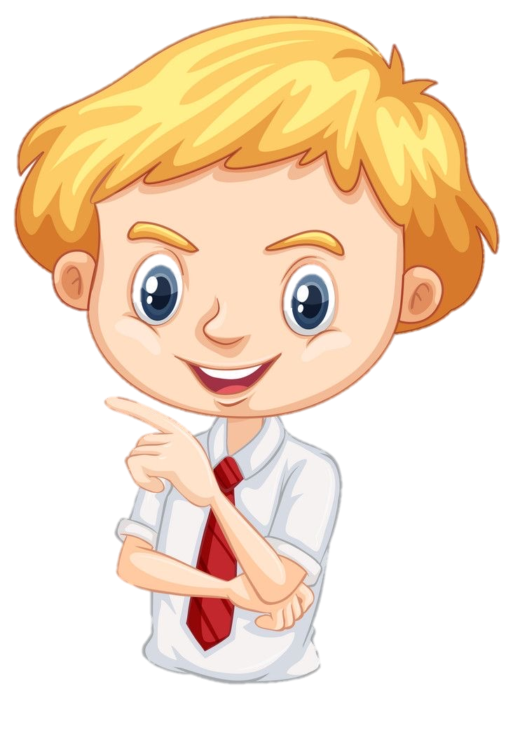

مهارة حل المسألة
ص ٦٠
٢ – ٣
الجمع
الفصل الثاني
فكرة درسنا يا أصدقائي هي :
أحدد هل الجواب الدقيق هو المطلوب في المسألة أم الجواب التقديري ؟
والخطوات الأربع لحل المسألة هي :
أفهم ، أخطط
أحـل ، أتحقق

Slide 2
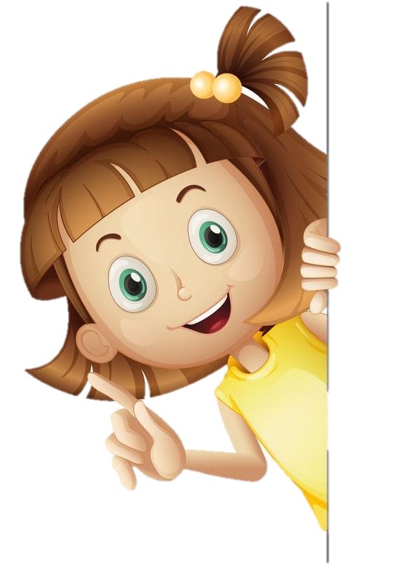
مهارة حل المسألة
ص ٦٠
٢ – ٣
الجمع
الفصل الثاني
زرع طلاب المدرسة في اليوم الأول ٥٣ شجرة ، وفي اليوم التالي ٣٨ شجرة .
فكم شجرة تقريبًا زرع طلاب المدرسة في اليومين ؟
أفـهـم
ماذا اعرف من المسألة ؟
زرع طلاب المدرسة في اليوم الأول ٥٣ شجرة
وزرعوا في اليوم الثاني ٣٨ شجرة
ما المطلوب مني ؟
كم شجرة تقريبًا زرع الطلاب في اليومين ؟

Slide 3
مهارة حل المسألة
ص ٦٠
٢ – ٣
الجمع
الفصل الثاني
زرع طلاب المدرسة في اليوم الأول ٥٣ شجرة ، وفي اليوم التالي ٣٨ شجرة .
فكم شجرة تقريبًا زرع طلاب المدرسة في اليومين ؟
أخـطـط
عليّ أن أحدد أولًا هل الجواب الدقيق هو المطلوب ام الجواب التقديري ؟
وحيث أن السؤال : كم شجرة تقريبًا زرع طلاب المدرسة في اليومين ؟ فإن المطلوب هو الجواب التقديري

Slide 4
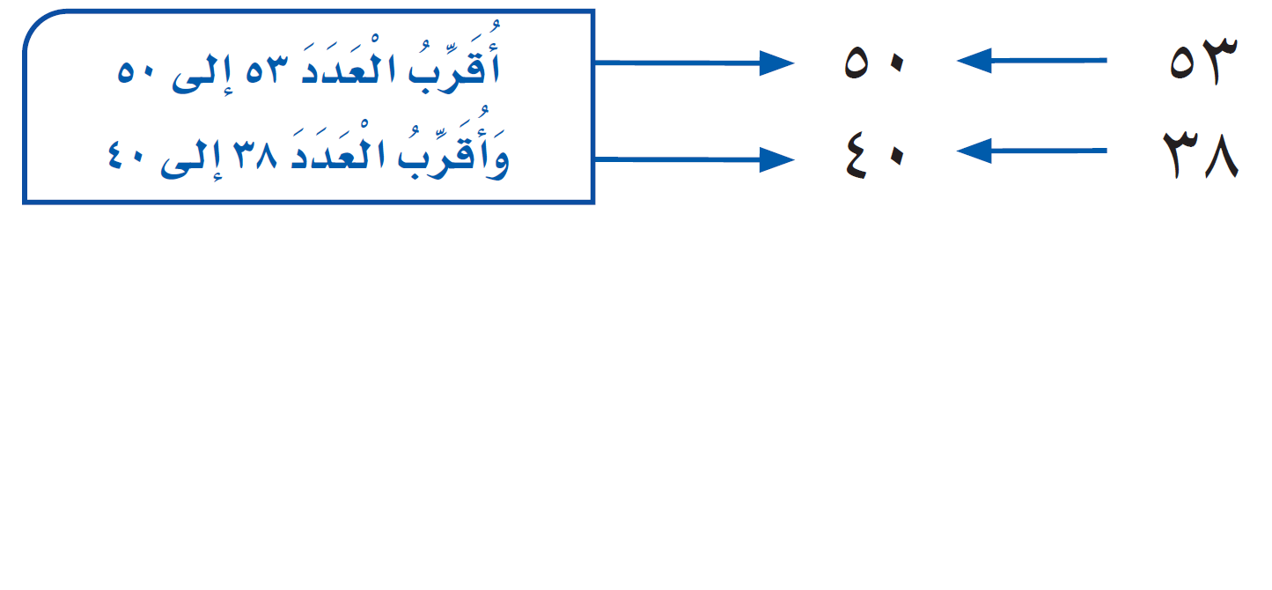
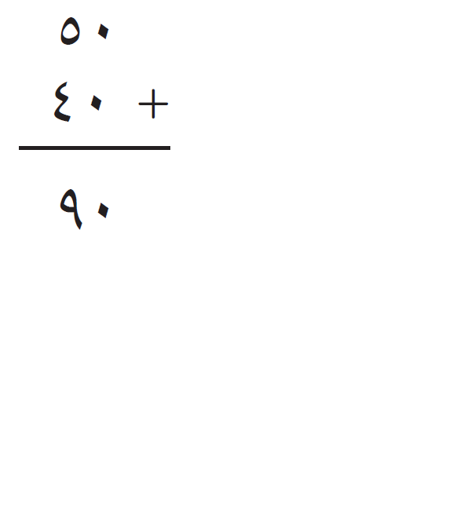
مهارة حل المسألة
ص ٦٠
٢ – ٣
الجمع
الفصل الثاني
زرع طلاب المدرسة في اليوم الأول ٥٣ شجرة ، وفي اليوم التالي ٣٨ شجرة .
فكم شجرة تقريبًا زرع طلاب المدرسة في اليومين ؟
أولًا أجد كم شجرة تقريبًا زرع الطلاب في كل يوم
أحــل
أقدر عدد الأشجار بالتقريب إلى أقرب عشرة
ثم أجمع
إذن زرع طلاب المدرسة في اليومين حوالي ٩٠ شجرة

Slide 5
مهارة حل المسألة
ص ٦٠
٢ – ٣
الجمع
الفصل الثاني
زرع طلاب المدرسة في اليوم الأول ٥٣ شجرة ، وفي اليوم التالي ٣٨ شجرة .
فكم شجرة تقريبًا زرع طلاب المدرسة في اليومين ؟
أتحقق
أرجع إلى المسألة ، إذا كان المطلوب هو الجواب الدقيق فإن الإجابة ستكون :
٥٣ + ٣٨ = ٩١
وألاحظ أن الجواب التقديري قريب من هذا الجواب الدقيق
لذا فالتقدير معقول ✓

Slide 6
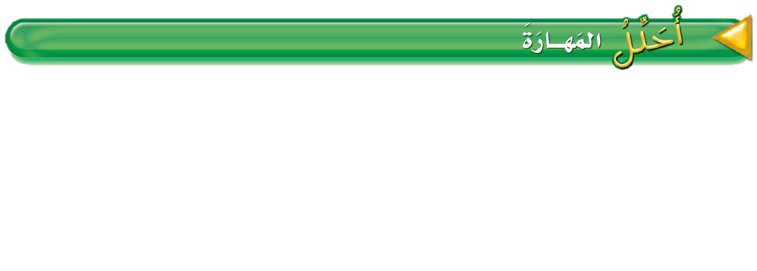

مهارة حل المسألة
ص ٦١
٢ – ٣
الجمع
الفصل الثاني
أرجع إلى المسألة في الصفحة السابقة ، ثم أجيب عما يلي :
١ – كيف أعرف إن كان المطلوب هو الجواب التقديري أم الجواب الدقيق ؟
أبحث عن إحدى الكلمات الآتية : حوالي ، أقدر ، تقريبًا ، فإن وجدت فالجواب التقديري هو المطلوب ، وإلا فالجواب الدقيق هو المطلوب
٢ – أصف موقفًا يكون المطلوب فيه هو الجواب الدقيق .
عندما أريد شراء وجبة غداء ، عليّ معرفة السعر الدقيق لهذه الوجبة للتأكد من أن معي ثمنها
٣ – هل يؤدي التقدير غير المناسب إلى مشكلة ؟ أشرح ذلك
نعم ، لأنني إذا لم أقدر عدد المدعوين لحفلة مثلًا بشكل مناسب فربما لا أحضر وجبات كافية لهم

Slide 7

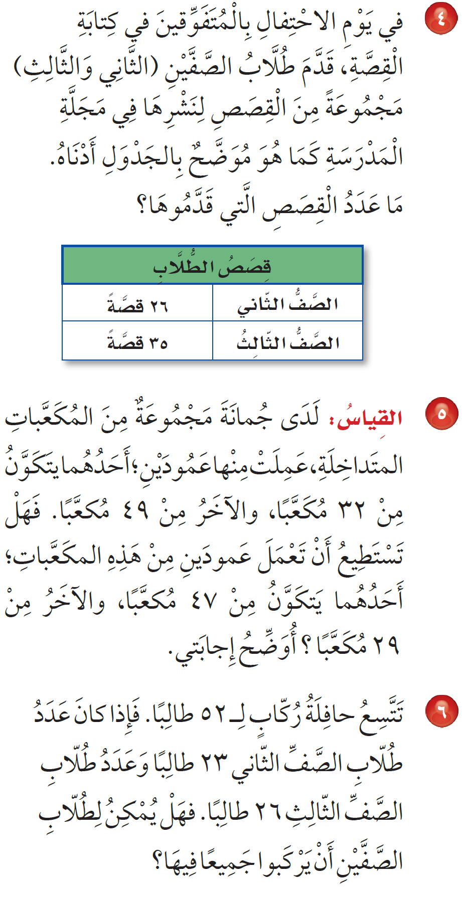
مهارة حل المسألة
ص ٦١
٢ – ٣
الجمع
الفصل الثاني
أحدد هل الجواب التقديري هو المطلوب أم الجواب الدقيق ، ثم أحل كلًا من المسائل الآتية :
المطلوب الجواب التقديري
نعم تستطيع ، حيث أن :
٣٢ > ٢٩ و ٤٩ > ٤٧
المطلوب الجواب الدقيق
٢٦ + ٣٥ = ٦١ قصة

Slide 8


مهارة حل المسألة
ص ٦١
٢ – ٣
الجمع
الفصل الثاني
أحدد هل الجواب التقديري هو المطلوب أم الجواب الدقيق ، ثم أحل كلًا من المسائل الآتية :
المطلوب الجواب الدقيق
نعم ، حيث أن : ٢٣ + ٢٦ = ٤٩
٤٩ < ٥٢

Slide 9
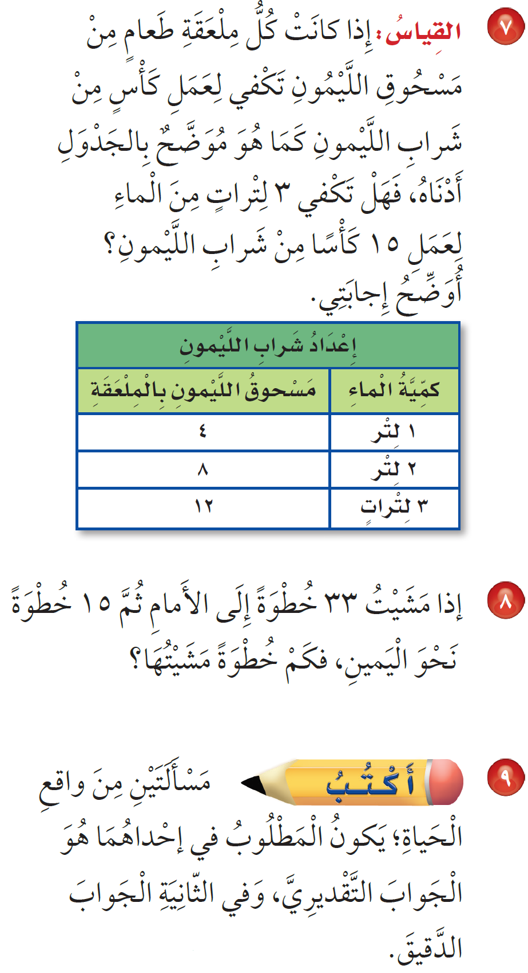
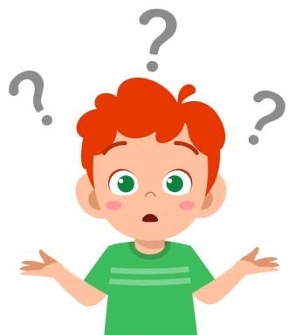
مهارة حل المسألة
ص ٦١
٢ – ٣
الجمع
الفصل الثاني
أحدد هل الجواب التقديري هو المطلوب أم الجواب الدقيق ، ثم أحل كلًا من المسائل الآتية :
المطلوب الجواب الدقيق
لا تكفي ، لأن ٣ لترات من الماء تكفي لعمل ١٢ كأس من شراب الليمون فقط

Slide 10
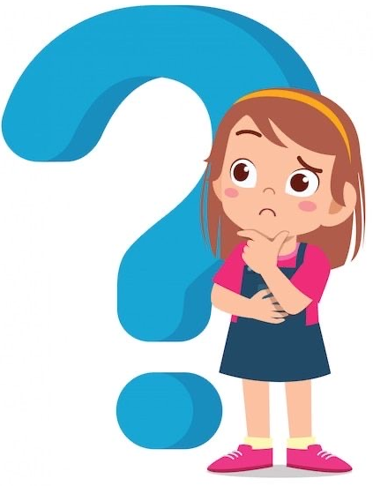
مهارة حل المسألة
ص ٦١
٢ – ٣
الجمع
الفصل الثاني
أحدد هل الجواب التقديري هو المطلوب أم الجواب الدقيق ، ثم أحل كلًا من المسائل الآتية :
المطلوب الجواب الدقيق
٣٣ + ١٥ = ٤٨ خطوة

Slide 11
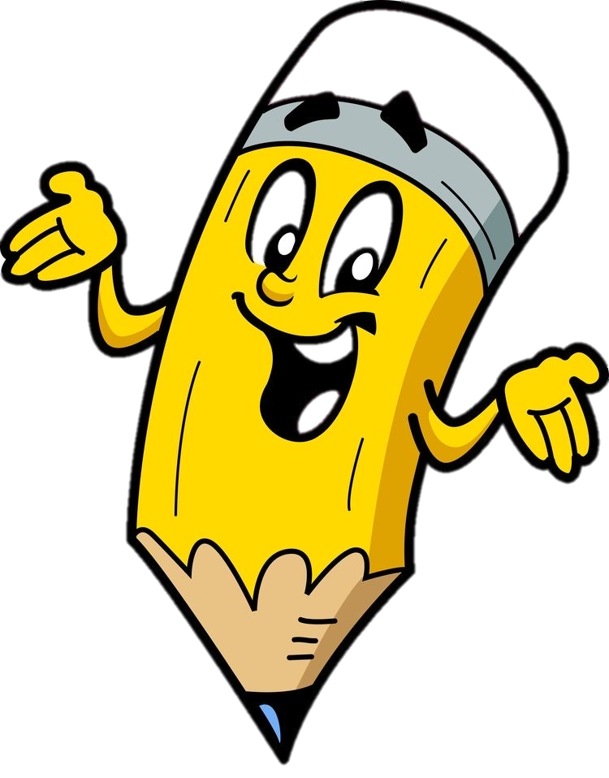
مهارة حل المسألة
ص ٦١
٢ – ٣
الجمع
الفصل الثاني
أحدد هل الجواب التقديري هو المطلوب أم الجواب الدقيق ، ثم أحل كلًا من المسائل الآتية :
انتظر إجاباتكم الرائعة يا أصدقائي

